Slide 1


STŘEDNÍ ŠKOLA STAVEBNÍ A TECHNICKÁ
Ústí nad Labem, Čelakovského 5, příspěvková organizace
Páteřní škola Ústeckého kraje
Majetek podniku
VY_32_INOVACE_44_895
Projekt MŠMT | EU peníze středním školám
Název projektu školy | ICT do života školy
Registrační číslo projektu | CZ.1.07/1.5.00/34.0771
Šablona | III/2
Sada | 44
Anotace | Majetek podniku dělíme dle charakteru a způsobu pořízení
Klíčová slova | Majetek, hmotný, nehmotný, finanční, pořízení
Předmět | Ekonomika
Autor, spoluautor | Mgr. Jitka Vavřincová
Jazyk | Čeština
Druh učebního materiálu | Prezentace PowerPoint
Potřebné pomůcky | PC, dataprojektor
Druh interaktivity | Výklad pomocí prezentace
Stupeň a typ vzdělávání | Střední škola
Cílová skupina | 18 – 21 let, obor Podnikání
Speciální vzdělávací potřeby | Ne
Zdroje | Seznam viz poslední snímek

Slide 2
STŘEDNÍ ŠKOLA STAVEBNÍ A TECHNICKÁ
Ústí nad Labem, Čelakovského 5, příspěvková organizace
Páteřní škola Ústeckého kraje
Majetek podniku
2

Slide 3
STŘEDNÍ ŠKOLA STAVEBNÍ A TECHNICKÁ
Ústí nad Labem, Čelakovského 5, příspěvková organizace
Páteřní škola Ústeckého kraje
Členění:
Hmotný majetek (HM)
Nehmotný majetek (NM)
Finanční majetek (FM)
3

Slide 4
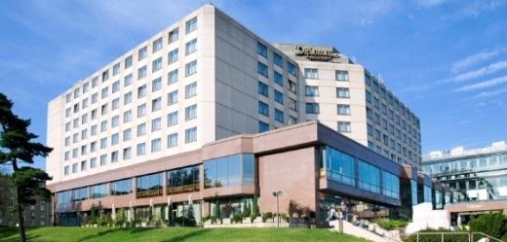
STŘEDNÍ ŠKOLA STAVEBNÍ A TECHNICKÁ
Ústí nad Labem, Čelakovského 5, příspěvková organizace
Páteřní škola Ústeckého kraje
Hmotný majetek:
Např. budovy, stavby, stroje, dopravní prostředky atd.
Cena vyšší než 40 000Kč
Doba používaní delší než 1 rok
Odepisuje se
Obrázek: 1
Podrobněji může být členěn na movitý a nemovitý.
Věděli byste jaký to je?
4

Slide 5
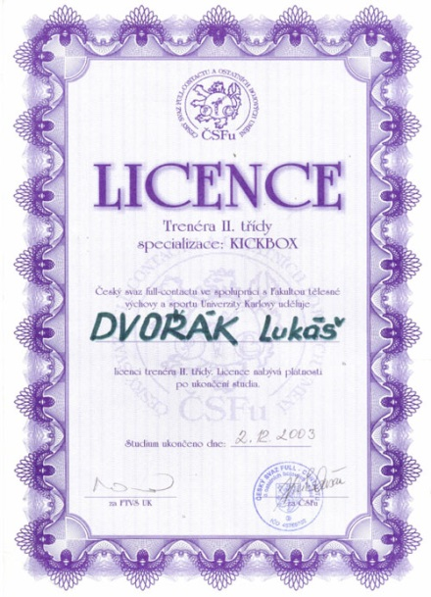
STŘEDNÍ ŠKOLA STAVEBNÍ A TECHNICKÁ
Ústí nad Labem, Čelakovského 5, příspěvková organizace
Páteřní škola Ústeckého kraje
Nehmotný majetek:
Např. licence, software, firemní značka atd.
Cena vyšší než 60 000 Kč
Doba používaní delší než 1 rok
Odepisuje se
Obrázek: 2
5

Slide 6
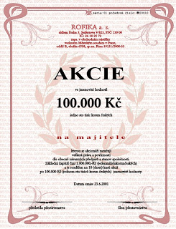
STŘEDNÍ ŠKOLA STAVEBNÍ A TECHNICKÁ
Ústí nad Labem, Čelakovského 5, příspěvková organizace
Páteřní škola Ústeckého kraje
Finanční majetek:
Patří sem např. dlouhodobé cenné papíry
Minimální cena není stanovena
Neodepisuje se
Doba používaní delší než 1 rok
Obrázek: 3
6

Slide 7
STŘEDNÍ ŠKOLA STAVEBNÍ A TECHNICKÁ
Ústí nad Labem, Čelakovského 5, příspěvková organizace
Páteřní škola Ústeckého kraje
Způsoby pořízení dlouhodobého majetku:
Nákup
Vlastní výroba
Darování
Převod z osobního majetku podnikatele
Vklad majetku společníky
Novým zjištěním
7

Slide 8
STŘEDNÍ ŠKOLA STAVEBNÍ A TECHNICKÁ
Ústí nad Labem, Čelakovského 5, příspěvková organizace
Páteřní škola Ústeckého kraje
Nákup:
Nového nebo použitého
od dodavatele
(dodavatelské pořízení investic).
8

Slide 9
STŘEDNÍ ŠKOLA STAVEBNÍ A TECHNICKÁ
Ústí nad Labem, Čelakovského 5, příspěvková organizace
Páteřní škola Ústeckého kraje
Vlastní výroba:
Stavební firma si postaví novou
výrobní halu.
Strojírenský podnik se vyrobí nový stroj.
9

Slide 10
STŘEDNÍ ŠKOLA STAVEBNÍ A TECHNICKÁ
Ústí nad Labem, Čelakovského 5, příspěvková organizace
Páteřní škola Ústeckého kraje
Darování:
Stát může darovat firmě ekologické zařízení, pokud chce podpořit ochranu životního prostředí.
Mateřská firma může převést (darovat) své dceřiné společnosti budovy a technické vybavení.
Firma sponzoruje (daruje) škole na podporu vzdělávání počítače atd.
10

Slide 11
STŘEDNÍ ŠKOLA STAVEBNÍ A TECHNICKÁ
Ústí nad Labem, Čelakovského 5, příspěvková organizace
Páteřní škola Ústeckého kraje
Převod z osobního majetku podnikatele:
Např. truhlář vloží do firmy jako dlouhodobý majetek svou garáž, ve které si zřídí dílnu.
Podnikatel, kterému byla navrácena továrna v restituci vloží tento majetek do podnikání atd.
11

Slide 12
STŘEDNÍ ŠKOLA STAVEBNÍ A TECHNICKÁ
Ústí nad Labem, Čelakovského 5, příspěvková organizace
Páteřní škola Ústeckého kraje
Vklad majetku společníky:
Dvě akciové společnosti se dohodnou na společné distribuci zboží a za tím účelem zřídí dceřinou společnost, do které vloží budovu se sklady expedice a dopravní prostředky.
12

Slide 13
STŘEDNÍ ŠKOLA STAVEBNÍ A TECHNICKÁ
Ústí nad Labem, Čelakovského 5, příspěvková organizace
Páteřní škola Ústeckého kraje
Novým zjištěním:
Jde o majetek, který v účetnictví nebyl dosud zachycen.
Jako příklad může složit nehmotný dlouhodobý majetek, který u nás začal být oceňovaný a evidovaný teprve v posledních letech.
13

Slide 14
STŘEDNÍ ŠKOLA STAVEBNÍ A TECHNICKÁ
Ústí nad Labem, Čelakovského 5, příspěvková organizace
Páteřní škola Ústeckého kraje
Použité zdroje
JENA, Švarcová a kol. Ekonomie - stručný přehled. Zlín: CEED, 2009, ISBN 978-80-903433-8-2.
NEUVEDEN, Tyden.cz. tyden.cz [online]. [cit. 29.6.2013]. Dostupný na WWW: http://www.tyden.cz/rubriky/byznys/reality/rakousky-warimpex-dostavi-dve-budovy-k-prazskemu-hotelu-diplomat_249512.html
DVOŘÁK, Lukáš. luckick [online]. [cit. 29.6.2013]. Dostupný na WWW: http://www.luckick.cz/licence.htm
3) SYSEL, Jaromír. jaromir sysel [online]. [cit. 29.6.2013]. Dostupný na WWW: http://jaromir-sysel.blogspot.cz/2012/12/akcie.html

